Slide 1


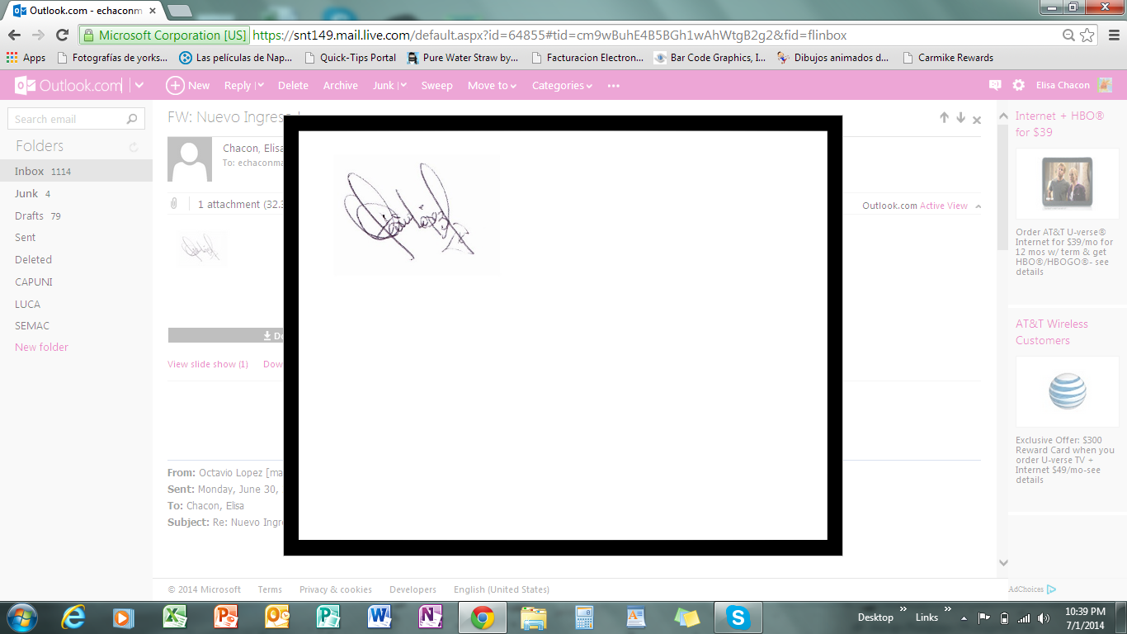
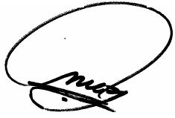

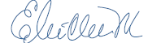
La Sociedad de Ergonomistas de México A.C.
otorga la presente
C O N S T A N C I A
Francisco Octavio López Millán
como
ASESOR FACULTATIVO 2014
en Capítulo Universitario-Universidad Anáhuac Mayab, con todos los derechos y responsabilidades que le demande su puesto en favor de la
ERGONOMÍA
para favorecer la mejora a la calidad de vida laboral en la
filosofía de nuestro lema como verbo y sustantivo
“Trabajo para Optimizar el Trabajo”
a
Miembro Federado
desde 2002
Dra. Elisa Chacón M.
Consejo Consultivo
Dr. Francisco Octavio López Millán
Presidente SEMAC
Dr. Carlos Espejo G.
Fundador SEMAC
SEMAC- Socio Fundador

Slide 2
La Sociedad de Ergonomistas de México A.C.
otorga la presente
C O N S T A N C I A
María Jimena Rentería Ortega
como
PRESIDENTE 2014
en Capítulo Universitario-Universidad Anáhuac Mayab, con todos los derechos y responsabilidades que le demande su puesto en favor de la
ERGONOMÍA
para favorecer la mejora a la calidad de vida laboral en la
filosofía de nuestro lema como verbo y sustantivo
“Trabajo para Optimizar el Trabajo”
a
Miembro Federado
desde 2002
Dra. Elisa Chacón M.
Consejo Consultivo
Dr. Francisco Octavio López Millán
Presidente SEMAC
Dr. Carlos Espejo G.
Fundador SEMAC
SEMAC- Socio Fundador

Slide 3
La Sociedad de Ergonomistas de México A.C.
otorga la presente
C O N S T A N C I A
Karla Maricela Acosta López
como
VICEPRESIDENTE 2014
en Capítulo Universitario-Universidad Anáhuac Mayab, con todos los derechos y responsabilidades que le demande su puesto en favor de la
ERGONOMÍA
para favorecer la mejora a la calidad de vida laboral en la
filosofía de nuestro lema como verbo y sustantivo
“Trabajo para Optimizar el Trabajo”
a
Miembro Federado
desde 2002
Dra. Elisa Chacón M.
Consejo Consultivo
Dr. Francisco Octavio López Millán
Presidente SEMAC
Dr. Carlos Espejo G.
Fundador SEMAC
SEMAC- Socio Fundador

Slide 4
La Sociedad de Ergonomistas de México A.C.
otorga la presente
C O N S T A N C I A
Guadalupe De Jesus Quintero Sanduño
como
SECRETARIO 2014
en Capítulo Universitario-Universidad Anáhuac Mayab, con todos los derechos y responsabilidades que le demande su puesto en favor de la
ERGONOMÍA
para favorecer la mejora a la calidad de vida laboral en la
filosofía de nuestro lema como verbo y sustantivo
“Trabajo para Optimizar el Trabajo”
a
Miembro Federado
desde 2002
Dra. Elisa Chacón M.
Consejo Consultivo
Dr. Francisco Octavio López Millán
Presidente SEMAC
Dr. Carlos Espejo G.
Fundador SEMAC
SEMAC- Socio Fundador

Slide 5
La Sociedad de Ergonomistas de México A.C.
otorga la presente
C O N S T A N C I A
Alejandra Barrera Camarena
como
TESORERO 2014
en Capítulo Universitario-Universidad Anáhuac Mayab, con todos los derechos y responsabilidades que le demande su puesto en favor de la
ERGONOMÍA
para favorecer la mejora a la calidad de vida laboral en la
filosofía de nuestro lema como verbo y sustantivo
“Trabajo para Optimizar el Trabajo”
a
Miembro Federado
desde 2002
Dra. Elisa Chacón M.
Consejo Consultivo
Dr. Francisco Octavio López Millán
Presidente SEMAC
Dr. Carlos Espejo G.
Fundador SEMAC
SEMAC- Socio Fundador

Slide 6
La Sociedad de Ergonomistas de México A.C.
otorga la presente
C O N S T A N C I A
Luis Martín Ruiz Mendevil
como
COMINICACIONES 2014
en Capítulo Universitario-Universidad Anáhuac Mayab, con todos los derechos y responsabilidades que le demande su puesto en favor de la
ERGONOMÍA
para favorecer la mejora a la calidad de vida laboral en la
filosofía de nuestro lema como verbo y sustantivo
“Trabajo para Optimizar el Trabajo”
a
Miembro Federado
desde 2002
Dra. Elisa Chacón M.
Consejo Consultivo
Dr. Francisco Octavio López Millán
Presidente SEMAC
Dr. Carlos Espejo G.
Fundador SEMAC
SEMAC- Socio Fundador

Slide 7
La Sociedad de Ergonomistas de México A.C.
otorga la presente
C O N S T A N C I A
Juan José Ceceña Ureña
como
SOPORTE 2014
en Capítulo Universitario-Universidad Anáhuac Mayab, con todos los derechos y responsabilidades que le demande su puesto en favor de la
ERGONOMÍA
para favorecer la mejora a la calidad de vida laboral en la
filosofía de nuestro lema como verbo y sustantivo
“Trabajo para Optimizar el Trabajo”
a
Miembro Federado
desde 2002
Dra. Elisa Chacón M.
Consejo Consultivo
Dr. Francisco Octavio López Millán
Presidente SEMAC
Dr. Carlos Espejo G.
Fundador SEMAC
SEMAC- Socio Fundador

Slide 8
La Sociedad de Ergonomistas de México A.C.
otorga la presente
C O N S T A N C I A
Alexia López Villarreal
como
C. ACADEMICA 2014
en Capítulo Universitario-Universidad Anáhuac Mayab, con todos los derechos y responsabilidades que le demande su puesto en favor de la
ERGONOMÍA
para favorecer la mejora a la calidad de vida laboral en la
filosofía de nuestro lema como verbo y sustantivo
“Trabajo para Optimizar el Trabajo”
a
Miembro Federado
desde 2002
Dra. Elisa Chacón M.
Consejo Consultivo
Dr. Francisco Octavio López Millán
Presidente SEMAC
Dr. Carlos Espejo G.
Fundador SEMAC
SEMAC- Socio Fundador

Slide 9
La Sociedad de Ergonomistas de México A.C.
otorga la presente
C O N S T A N C I A
Oscar Santana Díaz
como
PATROCINIOS 2014
en Capítulo Universitario-Universidad Anáhuac Mayab, con todos los derechos y responsabilidades que le demande su puesto en favor de la
ERGONOMÍA
para favorecer la mejora a la calidad de vida laboral en la
filosofía de nuestro lema como verbo y sustantivo
“Trabajo para Optimizar el Trabajo”
a
Miembro Federado
desde 2002
Dra. Elisa Chacón M.
Consejo Consultivo
Dr. Francisco Octavio López Millán
Presidente SEMAC
Dr. Carlos Espejo G.
Fundador SEMAC
SEMAC- Socio Fundador

